Slide 1
기획1

Slide 2
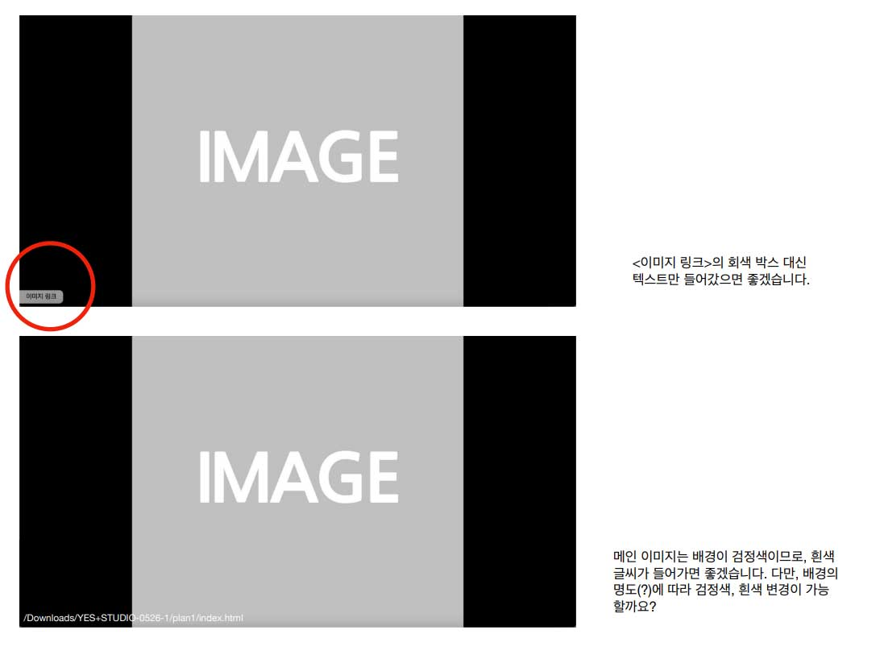
배경의 명도에 따라 자동으로 텍스트가 바뀌는건 불가능합니다. Html에서 color code를 직접 입력하시는 방법이 있는데, 그렇게 진행해 드릴까요?

Slide 3
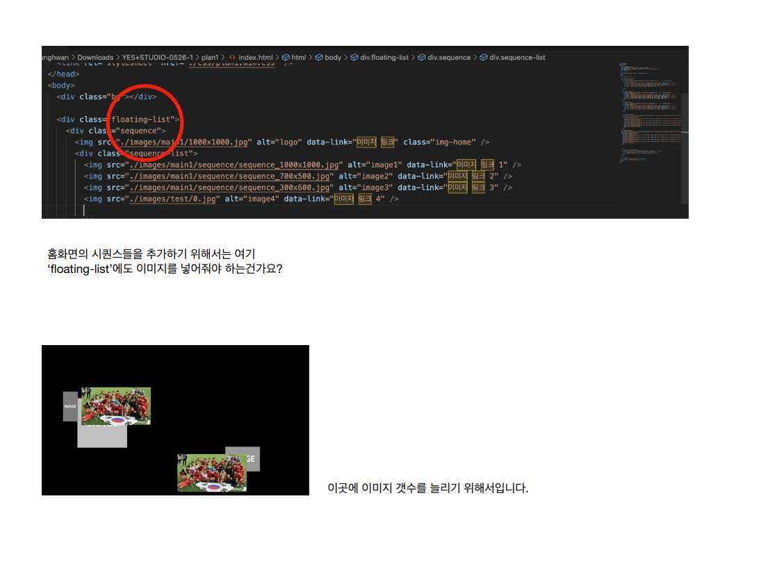
<div class=“sequence”>
…
</div>
위 영역이 하나의 시퀀스입니다.

Slide 4
기획2

Slide 5
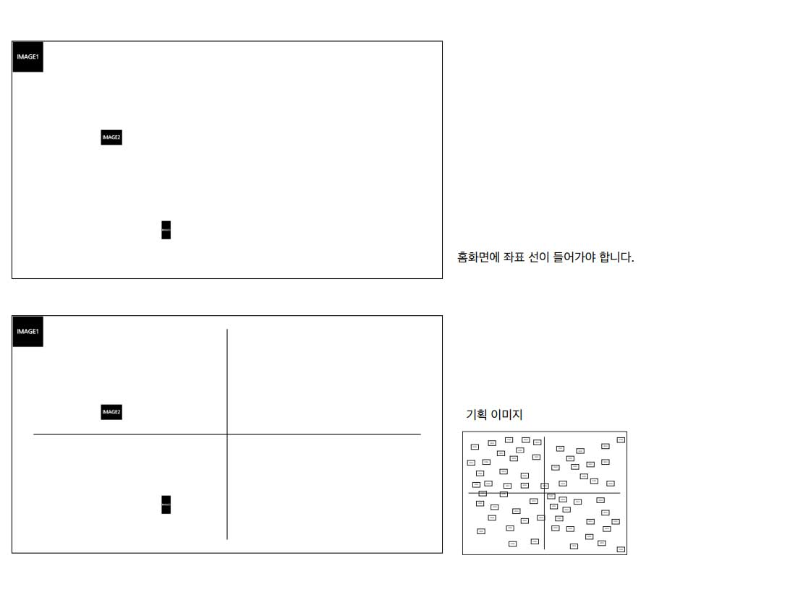
이 십자선은, 화면을 확대해서 마우스로 움직일때 이상태 그대로 고정인가요?
아니면 화면을 확대하고 움직일때마다 같이 확대대고 따라다니는는 선인가요?

